Slide 1
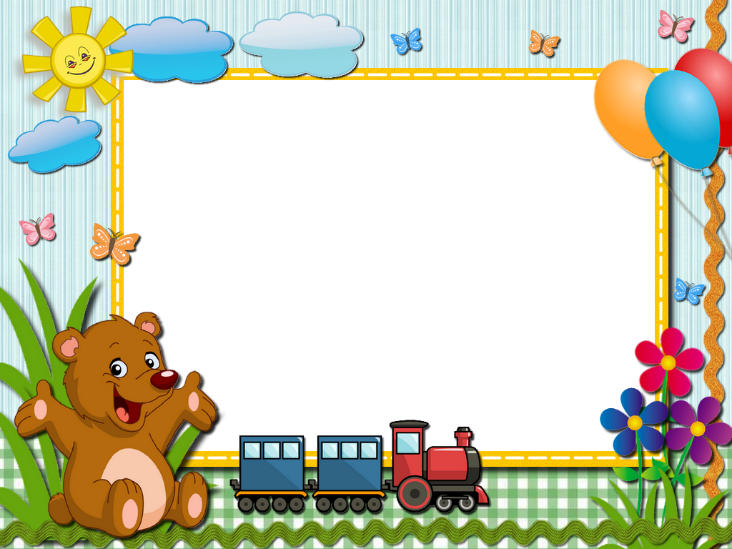
Trường Tiểu học Đa Phúc
Chào mừng thầy cô và các em học sinh
đến với tiết Đạo đức – Lớp 3A3
Giáo viên: Bùi Nguyệt Minh

Slide 2
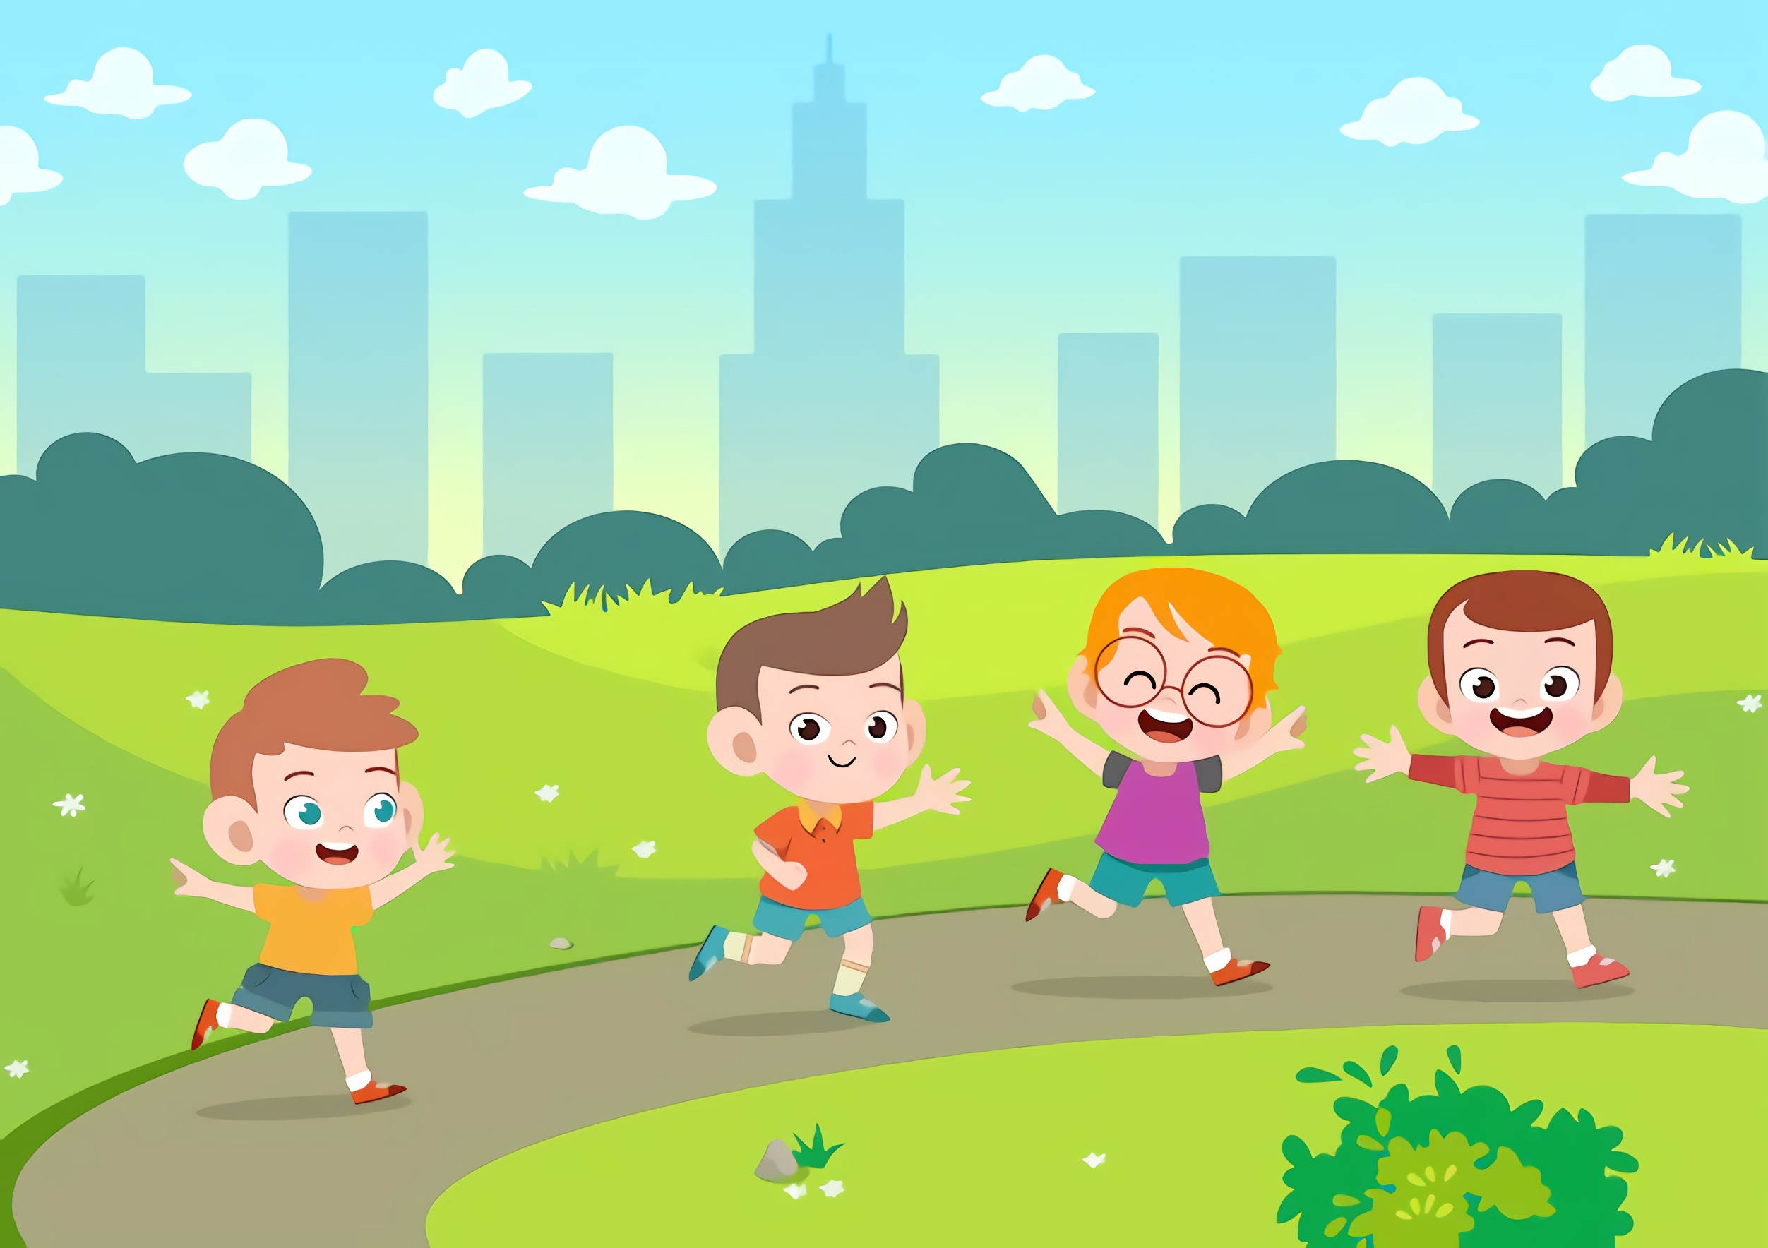
ĐỘNG
KHỞI

Slide 3


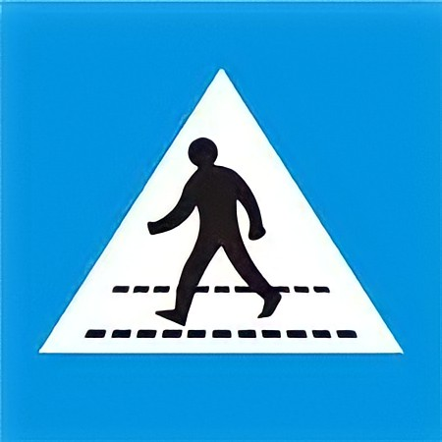
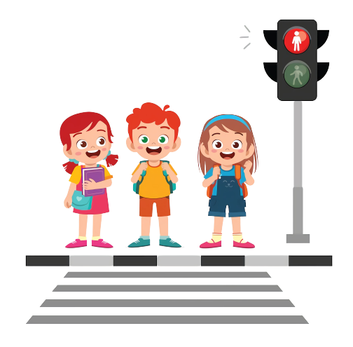
Thứ … ngày … tháng … năm …
HỒ THỊ
TUYẾT
SƯƠNG

Slide 4
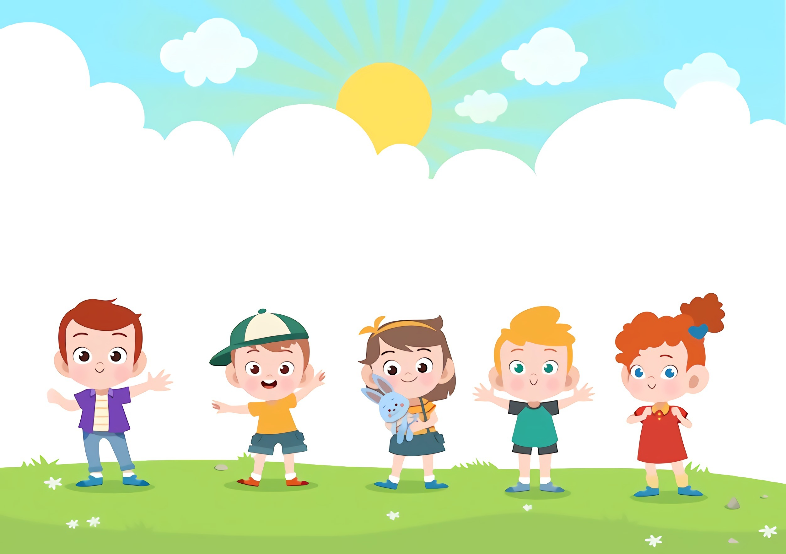


Slide 5
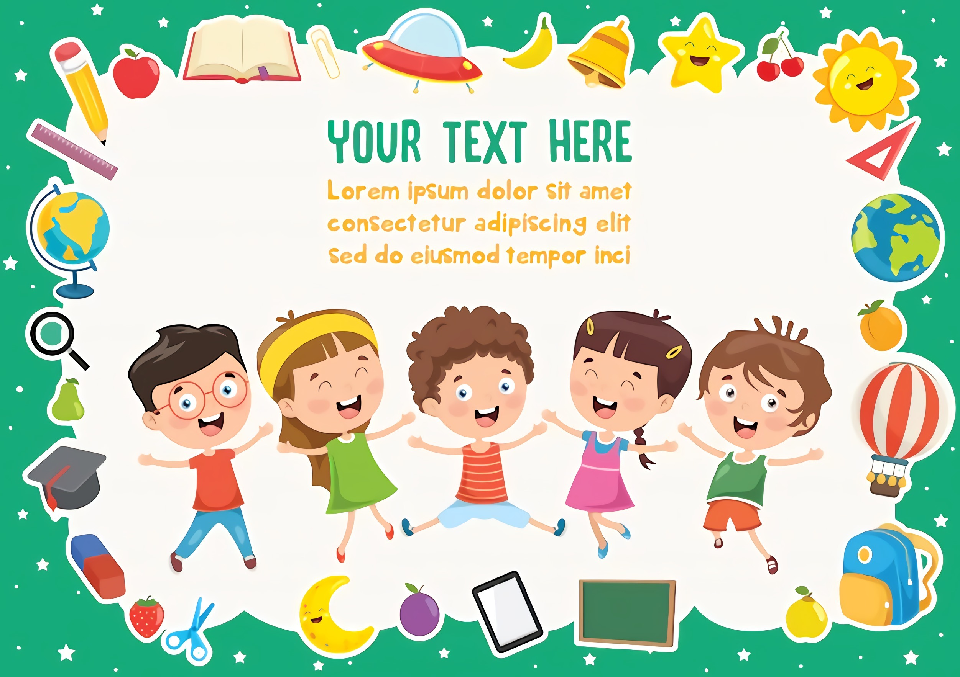
1. Tìm hiểu các quy tắc an toàn khi đi bộ

Slide 6

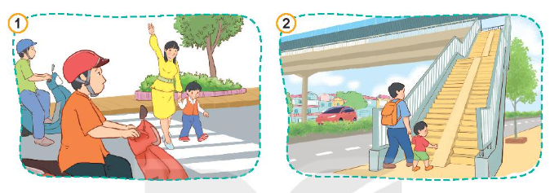
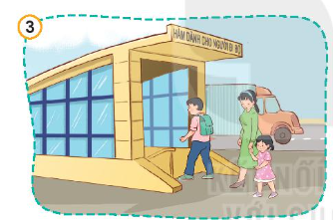
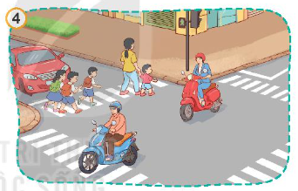
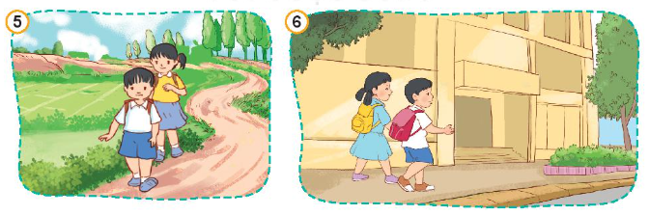
Quan sát tranh và trả lời câu hỏi

Slide 7
Việc đi bộ của các bạn đã đảm bảo an toàn chưa? Vì sao?
Khi đi bộ, chúng ta cần tuân thủ các quy tắc an toàn nào?

Slide 8

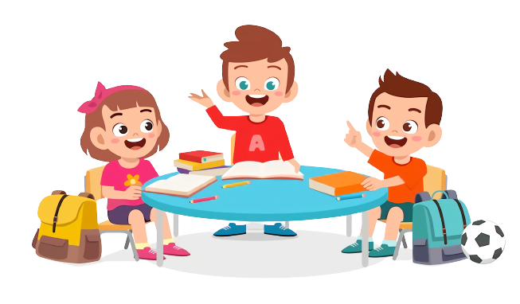
TIME LIMIT:
5 minutes
Notes:
GV bấm bắt đầu đồng hồ chạy, chuông reo báo hiệu kết thúc

Slide 9
2. Tìm hiểu sự cần thiết phải tuân thủ quy tắc an toàn khi đi bộ

Slide 10
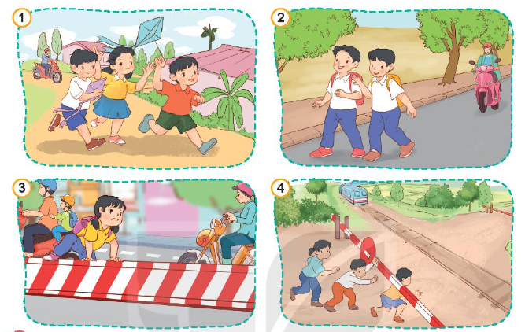
Quan sát tranh và trả lời câu hỏi
Điều gì có thể xảy ra với các bạn trong bức tranh trên?
Theo em, vì sao phải tuân thủ quy tắc giao thông đường bộ?

Slide 11
TIME LIMIT:
5 minutes
Notes:
GV bấm bắt đầu đồng hồ chạy, chuông reo báo hiệu kết thúc

Slide 12
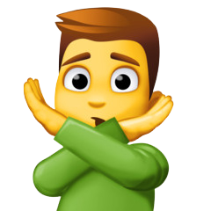
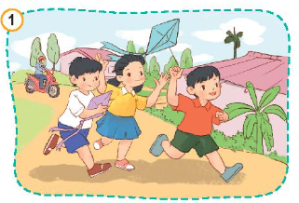
Việc làm này rất nguy hiểm, dễ gây tai nạn giao thông
Các bạn nhỏ chạy thả diều trên đường

Slide 13
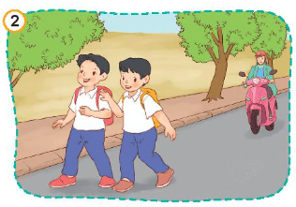
Việc làm này rất nguy hiểm, dễ gây tai nạn giao thông
Hai bạn nhỏ đi lại dưới lòng đường

Slide 14
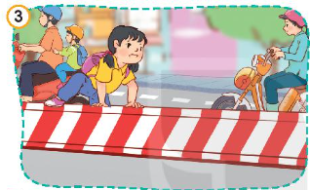
Đây là việc làm nguy hiểm, có thể gây tai nạn, rất nguy hiểm đến bản thân
Bạn nữ trèo qua rào chắn

Slide 15
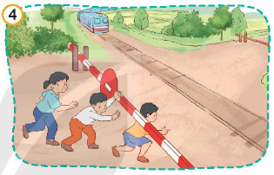
Đây là việc làm rất nguy hiểm, có thể gây tai nạn khi tàu đang chạy qua.
Các bạn nhỏ chui qua rào chắn đường tàu

Slide 16


Slide 17
